Slide 1

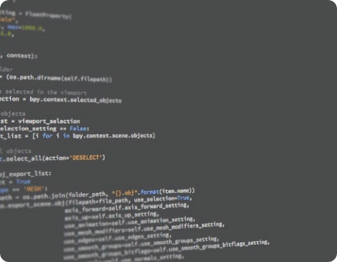
RSS Hírek Elemzése
Pythonnal
Automatikus adatgyűjtés és vizualizáció
Készítette: Loós András és Tasnádi Attila

Slide 2


A Projekt Célja
Probléma: 6 különböző hírportált (Telex, 24.hu, stb.) egyesével átnézni sok idő.
Megoldás: Egy Python program, ami automatikusan letölti a cikkeket.
Extra: Gépi tanulással elemezzük a tartalmat.

Slide 3




Hogyan Működik?
Adatgyűjtés
Tisztítás
Mentés
A program letölti az RSS feedeket 6 magyar hírportálról (feedparser könyvtár).
Eltávolítjuk a felesleges HTML kódokat és linkeket a szövegből (BeautifulSoup).
Az összes cikket egy közös CSV adatbázisba mentjük az elemzéshez.

Slide 4
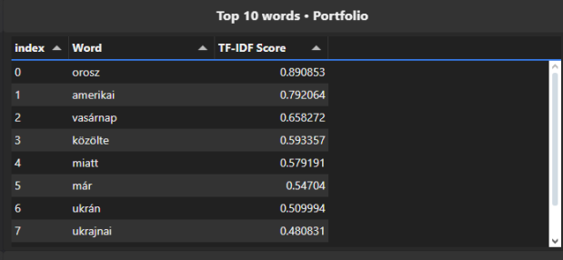
Miről írnak a lapok?
Kulcsszavak Keresése
Megvizsgáltuk a leggyakoribb szavakat minden hírportálnál.
A program kiszámolja, mely szavak a legfontosabbak (TF-IDF módszer).
Kiszűrjük a kötőszavakat (pl. "és", "hogy", "az").
Láthatóvá válik, melyik újság milyen témákra fókuszál.

Slide 5






Gépi Tanulás
Összehasonlítottunk több algoritmust, hogy melyik a leggyorsabb a cikkek rendszerezésében.
Decision Tree
K-Means
Eredmény
Döntési fa alapú osztályozás.
Csoportosítás (klaszterezés) felügyelet nélkül.
Megmértük a futási időt és a pontosságot.

Slide 6
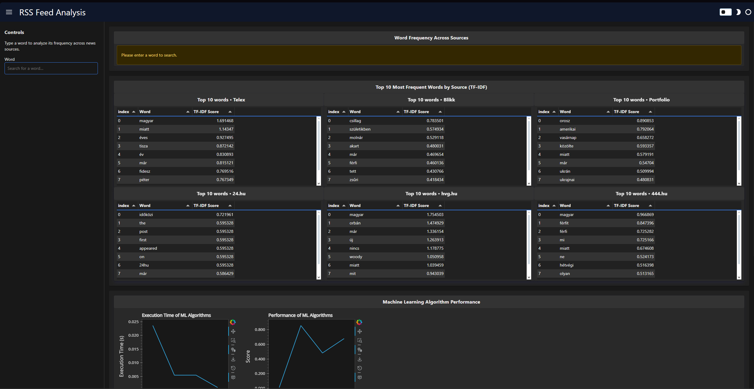
Az Eredmény:
Interaktív Dashboard
Minden elemzést egy közös, webes felületre raktunk össze a Panel könyvtár segítségével.
Kereshető szavak.
Dinamikus grafikonok.
Sötét mód (Dark mode).
Minden adat egy helyen, azonnal.

Slide 7
Köszönöm a figyelmet!

Slide 8
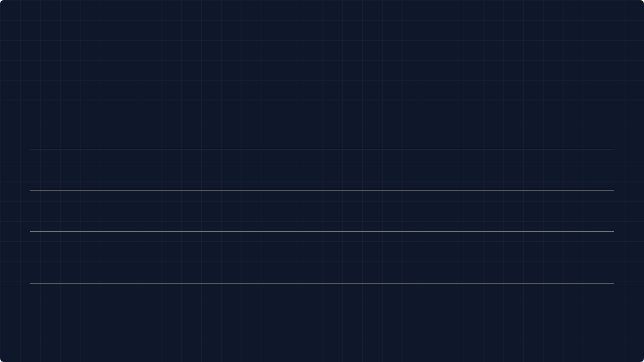


Image Sources
https://www.cambridgespark.com/hs-fs/hubfs/python-code_1000x500.jpg?width=730&height=365&name=python-code_1000x500.jpg
Source: www.cambridgespark.com
https://upload.wikimedia.org/wikipedia/en/thumb/4/43/Feed-icon.svg/1200px-Feed-icon.svg.png
Source: en.wikipedia.org

